Slide 1
停電情報提供サービス
について

Slide 2
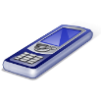


停電情報提供サービスの説明
停電情報配信イメージ
電力系統
小売電気事業者さま
特別高圧需要者さま
停電発生
停電情報
システム
給電制御所システム
※給電制御所システムにて
感知しない 停電および瞬時
電圧低下情報は配信されま
せん。
特別高圧需要者さま
◆配信情報自動作成
・停電情報
・瞬時電圧低下情報
停電・瞬時電圧低下発生直後、
タイムリーに情報を一斉自動配信！
貴社および貴社にてご契約中の特別高圧にて受電または供給されている需要者さまを
対象としたサービスです

Slide 3
停電情報提供サービスの特徴
① 配信スピード
特別高圧需要者さまの停電および瞬時電圧低下の情報を発生から２～５分程度で配信します。
※停電および瞬時電圧低下の影響規模等により、配信に時間を要する場合があります。
※配信方法は電子メールまたはＦＡＸとなります。
※前日８時３０分から当日８時３０分までの事故をダイジェスト版として配信することも可能です。
② 配信先を複数設定可能。
小売電気事業者さま電子メールアドレスの複数登録機能により、ご利用方法に合わせて受信先を
５つまで設定できます。
※電子メールおよびＦＡＸによる受信先合計が５つまで設定可能です。
※電子メールアドレスの登録には登録エラー条件があります。（以下の条件）
✔ 英数字、「@」、「.」、「-」、「_」以外を入力 ✔ 「@」が含まれていない ✔ 先頭に「@」を入力 ✔ 最後に「@」を入力
✔ 「@」を２つ以上入力 ✔ 先頭に「.」を入力 ✔ 「@」の直前に「.」を入力 ✔ 「@」以降に「.」が含まれていない
✔ 「@」の直後に「.」を入力 ✔ 「.」を２つ以上連続して入力 ✔ 「@」より前が125バイト以上ある
✔ 「@」より後が257バイト以上ある
③ 瞬時電圧低下の低下率は至近の変電所の値を採用。
瞬時電圧低下の情報は、需要者さまに供給している変電所のデータをお知らせいたします。
※特別高圧需要者さまに供給している変電所に瞬時電圧低下検出装置が設置されていない場合は、
検出装置が設置されている至近の変電所の値となります。
④ 小売電気事業者さまにて配信条件および配信先の設定が可能。
配信条件および登録内容等の設定を小売電気事業者さまにて自由に行うことができます。
※小売電気事業者さま向け配信に表示される特別高圧需要者さまは、小売電気事業者さまと契約のある停電
情報提供サービス申込済の特別高圧需要者さまとなります。
※小売電気事業者さまは、エリア別（大阪北、大阪南、京都、兵庫西、兵庫東、奈良、滋賀、和歌山）の配信登録
も可能となります。なお、エリア別の特別高圧重要者さまは関西電力送配電の指定によります。
【登録エラー条件】

Slide 4
配信内容
◇配信内容＜概 要＞
 |  | 停 電 | 瞬時電圧低下
 |  | 発生連絡 | 発生連絡（速報） | 発生連絡（第二報）
配信情報 | 発生日時 | ○ | ○ | ○
 | 電圧低下率 および継続時間 | － | － | ○ （※１）
配信時間（※２） |  | 発生から5分程度 | 発生から2～3分程度 | 発生から5分以降
その他 |  |  | 多重雷または上位系統事故により広域にわたり瞬時電圧低下が発生した場合、予告なく配信停止させていただくことがあります。 ※配信停止中に発生した瞬時電圧低下の情報は、 配信停止解除後に集約版として配信いたします。
（※１）電圧低下率および継続時間は、特別高圧需要者さまに供給している変電所の値をお知らせいたします。
ただし、特別高圧需要者さまに供給している変電所に瞬時電圧低下検出装置が設置されて いない場合は、
検出装置が設置されている至近の変電所の値となります。
（※２）停電および瞬時電圧低下の影響規模等により、配信に時間を要する場合があります。

Slide 5
停電情報提供サービスの配信内容（停電情報）
○小売電気事業者さま向け
○（参考）特別高圧需要者さま向け
停電情報
停電情報
停電のお知らせ
○○○○ 御中
事故問合せ番号 ××××××××××××××××
△△△△年△△月△△日
関西電力送配電株式会社
下記の通り、停電が発生しました。
なお、記載内容は速報情報ですので、変更する場合がございます。
ご迷惑をお掛けしまして大変申し訳ございません。
＜停電発生日時＞
△△△△年△△月△△日△△時△△分頃
＜停電影響お客さま＞
特高お客さま名称
最新情報はHPにてご確認ください。
HPの更新には時間がかかる場合があります。
＜HPリンク先URL掲載＞
以上
関係者以外への公表は、お控え願います。
なお、原因は現在調査中です。
停電のお知らせ
○○○○ 御中
事故問合せ番号 ××××××××××××××××
△△△△年△△月△△日
関西電力送配電株式会社
以下の通り、停電が発生しました。
なお、記載内容は速報情報ですので、変更する場合がございます。
ご迷惑をお掛けしまして大変申し訳ございません。
＜停電発生日時＞
△△△△年△△月△△日△△時△△分頃
停電が発生した需要者さま名をお知らせ致します。
最新情報はHPにてご確認ください。
HPの更新には時間がかかる場合があります。
＜HPリンク先URL掲載＞
以上
関係者以外への公表は、お控え願います。
なお、原因は現在調査中です。

Slide 6
停電情報提供サービスの配信内容（瞬時電圧低下情報）
○小売電気事業者さま向け
瞬時電圧低下情報（速報）
瞬時電圧低下情報（第２報）
瞬時電圧低下のお知らせ（速報）
瞬時電圧低下のお知らせ（第２報）
○○○○ 御中
○○○○ 御中
事故問合せ番号 ○○○○○○○○○○○○○○○○
事故問合せ番号 ○○○○○○○○○○○○○○○○
○○○○年○○月○○日
○○○○年○○月○○日
関西電力送配電株式会社
関西電力送配電株式会社
下記の通り、瞬時電圧低下が発生しました。
なお、記載内容は速報情報ですので、変更する場合がございます。
瞬時電圧低下率は第二報に記載されます。
ご迷惑をお掛けしまして大変申し訳ございません。
下記の通り、瞬時電圧低下が発生しました。
なお、記載内容は速報情報ですので、変更する場合がございます。
ご迷惑をお掛けしまして大変申し訳ございません。
＜瞬時電圧低下発生日時＞
＜瞬時電圧低下発生日時＞
○○○○年○○月○○日 ○○時○○分頃
○○○○年○○月○○日 ○○時○○分頃
＜瞬低影響お客さま＞
特高お客さま名称
＜瞬低影響需要者さま＞
特高お客さま名称
＜最大低下率＞
（△△．△%）、
＜継続時間＞
（○○．○ｻｲｸﾙ））
最新情報はHPにてご確認ください。
HPの更新には時間がかかる場合があります。
＜HPリンク先URL掲載＞
以上
関係者以外への公表は、お控え願います。
なお、原因は現在調査中です。
最新情報はHPにてご確認ください。
HPの更新には時間がかかる場合があります。
＜HPリンク先URL掲載＞
以上
関係者以外への公表は、お控え願います。
なお、原因は現在調査中です。
※特別高圧需要者さまに供給している変電所に瞬時電圧低下検出装置が設置され
て いない場合は、検出装置が設置されている至近の変電所の値となります。

Slide 7
停電情報提供サービスの配信内容（ダイジェスト報）
○小売電気事業者さま向け、特別高圧需要者さま向け
ダイジェスト報
停電・瞬時電圧低下情報ダイジェスト版
○○○○ 御中
事故問合せ番号 ××××××××××××××××
△△△△年△△月△△日
関西電力送配電株式会社
△△△△年○○月○○日08時30分 から △△△△年○○月××日08時30分 のダイジェスト情報を送信します。
以下の通り、瞬時電圧低下および停電が発生しました。
ご迷惑をお掛けしまして大変申し訳ございません。
＜瞬時電圧低下件数＞
●●●件
＜停電件数＞
●●●件
以上
前日８時３０分から当日８時３０分までの事故を集約して配信いたします。
（８時３０分ごろに配信いたします。）
※ダイジェスト版は平休日・夜間に係らず、事故が発生した場合は配信されます。
※ダイジェスト版は発生件数のみ掲載しております。

Slide 8
ご利用にあたって
停電情報提供サービスのご利用には、所定の申込書をご提出いただきます。
下記の「利用条件」をあらかじめご了承のうえ、申込書をご提出ください。
ご利用条件
１．関西電力送配電株式会社（以下、｢関西電力送配電｣ といいます。）は、貴社ご契約の特別高圧受電需要者さまおよび発電者さまにおいて停電または瞬時電圧低下が発生した場合、停電情報提供サービス（以下、｢本サービス｣といいます。）として、停電または瞬時電圧低下の情報（以下、「停電情報等」といいます。）を配信いたします。なお、停電情報等は、本サービスシステム画面において貴社が指定した配信先に配信いたします。
２．配信先を変更する場合は、本サービスシステム画面から設定変更を行ってください。
３．申込内容の廃止を希望される場合、すみやかに申込書を提出してください。
４．関西電力送配電は、本サービスに登録されたメールアドレスおよびＦＡＸ番号については、本サービスにおいて使用し、それ以外の目的には使用しません。
５．本サービスの提供について、以下の事項にご留意いただいた上で、停電情報等は参考情報としてご利用ください。
（１）誤報が配信される場合があること。
（２）関西電力送配電以外の方の所有設備の不具合に起因する停電の場合等、停電等の具体的な状況によっては停電情報等を配信できない場合があること。
（３）停電情報等に含まれる数値については、停電情報等の配信後に変更される場合があること。
（４）システムメンテナンス等により予告なく本サービスを停止することがあること。
６．本サービスにより知り得た情報については、利用目的以外の利用は認めません。
７．前項に反し、関西電力送配電または第三者に損害を与えた場合、直ちにその損害を賠償していただきます。
８．本利用条件に反した場合、事前に通告・催告なく、関西電力送配電の判断で本サービスを一時停止または解除する場合があります。
９．関西電力送配電は、本サービスのご利用者が、本サービスに依拠し、または停電情報等を信頼して行った行動等により被った、いかなる生命、身体、財産上の損失または損害についても責任を負いかねますので、あらかじめご了承ください。

Slide 9
お申し込みから配信開始までの流れ
① 申込書の提出
所定の申込書に必要事項を記載のうえ、関西電力送配電株式会社ネットワークサービス
センターへご提出いただきます。
※申込書のご提出は、申込書に記載の「ご利用条件」をご確認いただき、ご了承のうえ
ご提出ください。
② USER IDとPASSWORDの取得
関西電力送配電よりUSER IDと初期PASSWORDを通知いたします。
※USER IDと初期PASSWORDの通知には申込書ご提出から１週間程度かかります。
※初期PASSWORDは任意のPASSWORDに変更することができます。
③ 配信条件等の設定
配信条件および配信先を設定していただきます。
また、本システムにおけるお知らせについても、下記ＵＲＬ（トップページ）にて掲載致します。
停電情報の配信が開始となります。
停電情報配信サービス ＵＲＬ
https://teiden.kansai-td.co.jp/haishin-settei/

Slide 10


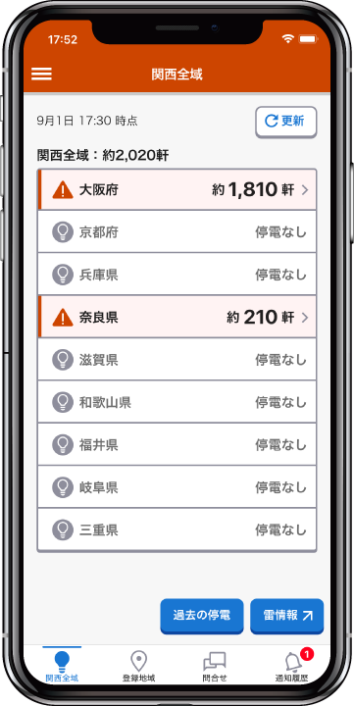





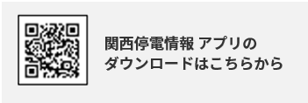
その他の停電情報配信サービスについて
① 関西停電情報アプリ（推奨）
関西電力送配電では、スマートフォン向けに、設定された地域の停電情報を
プッシュ通知にてお知らせするサービスを提供しております。
アプリのダウンロード後に登録地域の設定
プッシュ通知を受け取る地域を最大10地域まで登録できます。自宅や
離れて暮らす大切な方の住所を設定しておくと、停電の発生情報などをお届けします。
プッシュ通知でお知らせ
事前に登録した地域で停電が発生または復旧した場合や、当社からお知らせがある場合に、プッシュ通知で
お知らせします。2021年8月末より、瞬時電圧低下や短時間の停電も通知できるようになりました。
全域停電情報の表示
関西エリアの全域の停電軒数が一目で確認できます。
停電情報は府県、市区町村、地区ごとにご覧いただくことができ、地区まで絞り込むと、
復旧にむけた作業の進捗状況や復旧見込み時間など詳細が確認できます。
チャットに簡単アクセス
ホームページのチャットサービスから、 アプリに掲載されていない停電のお問い合わせや
電気設備の異常に関するご連絡ができます。
▼詳細はこちら（関西電力送配電HP）
https://www.kansai-td.co.jp/others/teiden-appli/

Slide 11
その他の停電情報配信サービスおよび問合せ先について
② エリアメール配信サービス（メール・ＦＡＸでのみ受信可能な事業者向け）
関西電力送配電では上記の関西電力情報アプリと同等の配信サービスをスマートフォン以外で受信
希望の事業者さまにエリアメール配信サービスとしてサービス提供しております。
本サービスは停電情報提供サービスをお申込みの事業者さまは、同一の設定画面から設定可能
となりますので、必要に応じご活用ください。
サービス概要については、Ｐ１９以降を参照願います。
問合せ先
平日昼間 ネットワ-クサ-ビスセンタ- 電話:０６-７５０１-０６９５ 選択番号「４→２」
※事業者さまの担当窓口でも可
夜間休日 送配電ダイヤル 電話：０８００－７７７－３０８１
※需要者さまならびに発電者さまにおかれましては、夜間休日を問わず「送配電ダイヤル」
へ問合せ願います。

Slide 12
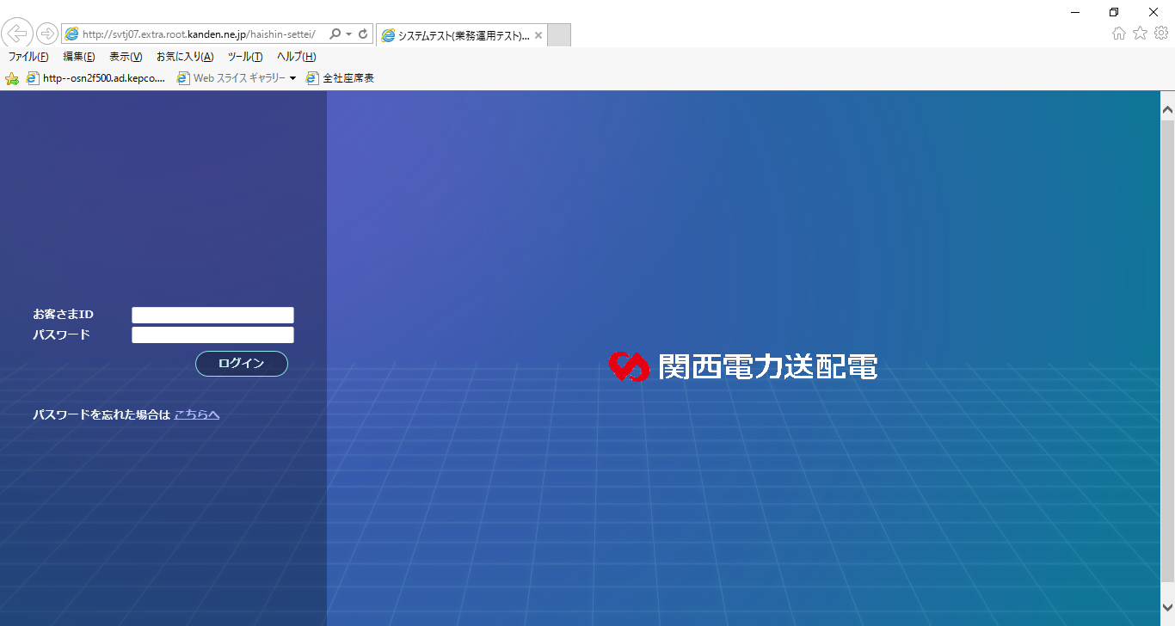
ログイン画面
登録用トップ画面
①お客さまＩＤを入力してください。
②パスワードを入力してください。
③ログインを選択してください。
④パスワードを忘れた場合は、「こちらへ」を選択してください。
【補足】
新規登録時にお客さまＩＤおよびパスワードを通知致します。
既に登録済みのお客さまは、これまでのお客さまＩＤ・パスワードで引き続きご利用頂けます。
パスワードは本画面にて再発行可能ですが、お客さまＩＤをお忘れの方は、関西電力送配電までお問い合わせください。
①
②
③
④

Slide 13
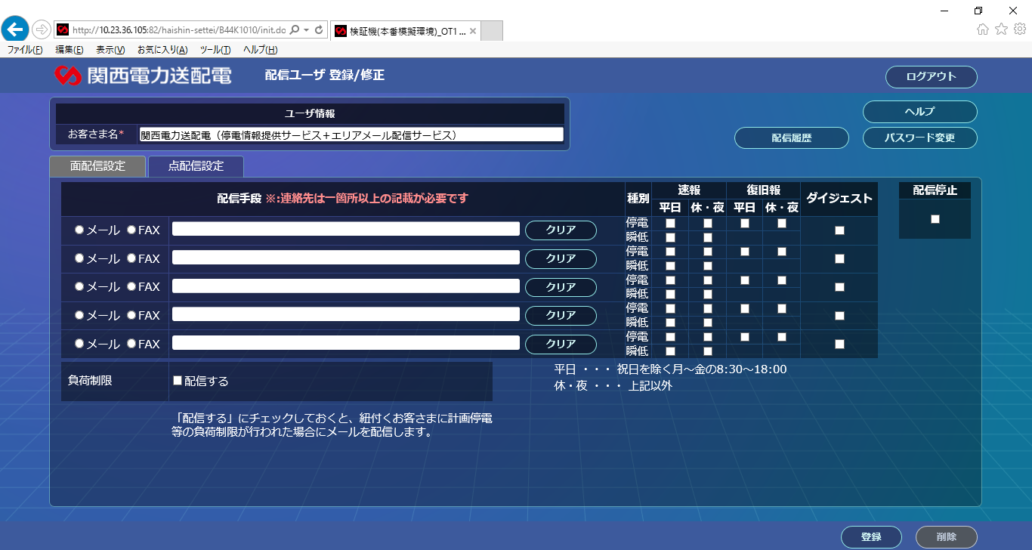
配信設定画面（点配信設定）※設定要
①お客さま名をご確認ください。お客さま名変更時は編集後、登録してください。
②点配信設定タブを選択してください。
③お客さまの配信先を設定してください。配信先は５つまで登録可能です。
④希望される配信種類別（停電・瞬低）に、配信対象時間に✔を入れてください。また、ダイジェスト報の配信を希望される場合は、ダイジェスト欄に✔を入れてください。
⑤【小売事象者・集約箇所向けサービス】計画停電時に紐づく特高お客さまに影響があった場合、メール配信を希望される場合は、 ✔を入れてください。
（特高お客さまは対象外となります）
⑥一時的に配信停止をされる場合は、✔を入れてください。
⑦登録を選択することで設定内容が登録され、設定された配信先にテスト配信が実施されます。
⑧本資料をダウンロードします。
⑨過去の配信履歴および配信内容を確認頂けます。
（Ｐ１６で移動先画面説明）
⑩パスワードを変更します。
（Ｐ１７で移動先画面説明）
⑪本画面からログアウトします。
配信設定画面
停電情報提供サービスの設定は、「点配信設定」タブの設定内容が
反映されますので、設定お願い致します。
⑪
①
⑧
⑨
⑩
②
④
⑥
③
⑤
⑦

Slide 14
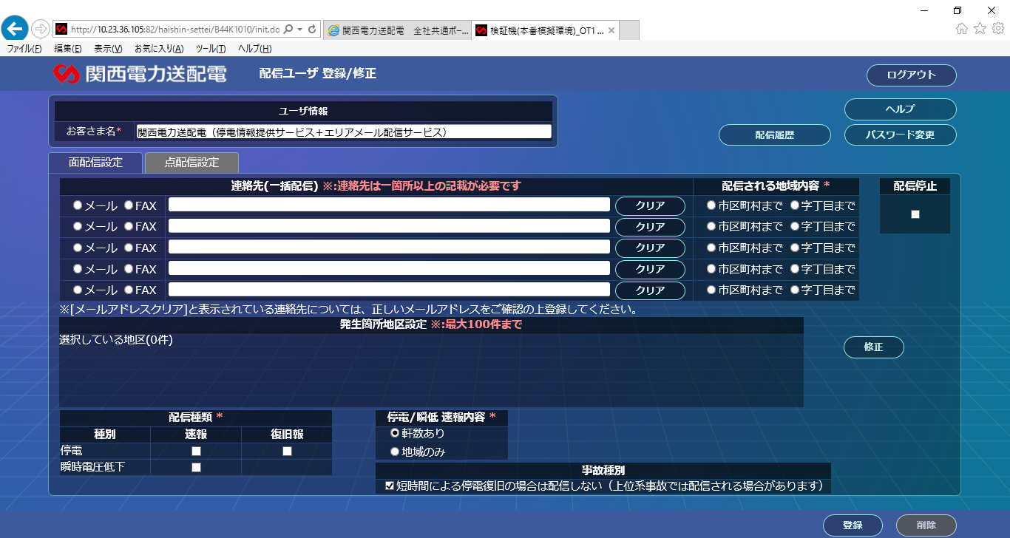
配信設定画面（面配信設定）※任意設定
①面配信設定タブを選択してください。
②お客さまの配信先を設定してください。
③配信時に記載される地域内容に✔を入れてください。
④一時的に配信停止をされる場合は、✔を入れてください。
⑤配信対象地域を変更する場合は修正を選択してください。
（Ｐ１５で移動先画面説明）
⑥配信対象地域を確認してください。
⑦希望される配信種類に、✔を入れてください。
⑧配信時に影響軒数を記載する場合は、軒数ありに✔を入れてください。
地域情報のみの記載とする場合は、地域のみに✔を入れてください。
⑨短時間（５分程度）による停電復旧の場合、配信不要とする場合は✔を入れてください。
⑩登録を選択することで設定内容が登録され、設定された配信先にテスト配信が実施されます。
⑪本資料をダウンロードします。
⑫過去の配信履歴および配信内容を確認頂けます。
（Ｐ１６で移動先画面説明）
⑬パスワードを変更します。
（Ｐ１７で移動先画面説明）
⑭本画面からログアウトします。
配信設定画面
エリアメール配信サービスの設定は、「面配信設定」タブの設定内容
が反映されますので、ご希望の方のみ設定願います。
⑭
⑪
⑫
⑬
①
②
③
④
⑥
⑤
⑦
⑧
⑨
⑩

Slide 15
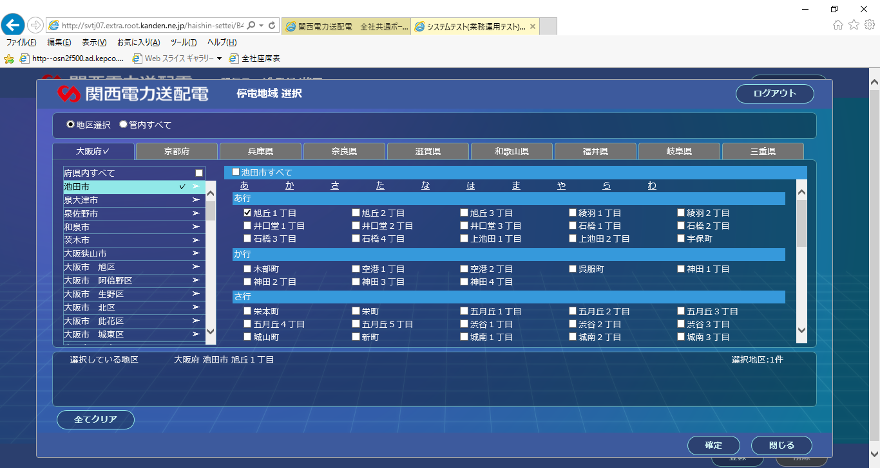
配信地域設定画面（面配信設定）※任意設定
①配信対象とする地域について地区選択とするか関西電力送配電管内すべてとするか選択してください。
（管内全てを選択した場合は、そのまま⑦確定を実施してください）
②配信対象地域の府県タブを選択してください。
③府県内すべてを配信対象とする場合は、府県内すべてに、 ✔を入れてください。
市町村別に配信地域を設定する場合は、市町村名表示欄を選択することで、④の欄に市町村別の詳細地域が表示されます。
④市町村内すべてを配信対象とする場合は、市町村名すべての欄に、 ✔を入れてください。
詳細地域単位に設定する場合は、詳細住所欄に✔を入れてください。
⑤選択している配信対象地域が表示されますので、確認ください。
⑥全てクリアを選択することで、選択している地域が全てクリアされます。
⑦確定を選択することで、選択している地域が反映され、Ｐ１４の画面に戻ります。
⑧閉じるを選択することで、本画面の設定を反映せず、Ｐ１４の画面に戻ります。
配信地域設定画面
①
②
③
④
⑤
⑥
⑦
⑧

Slide 16
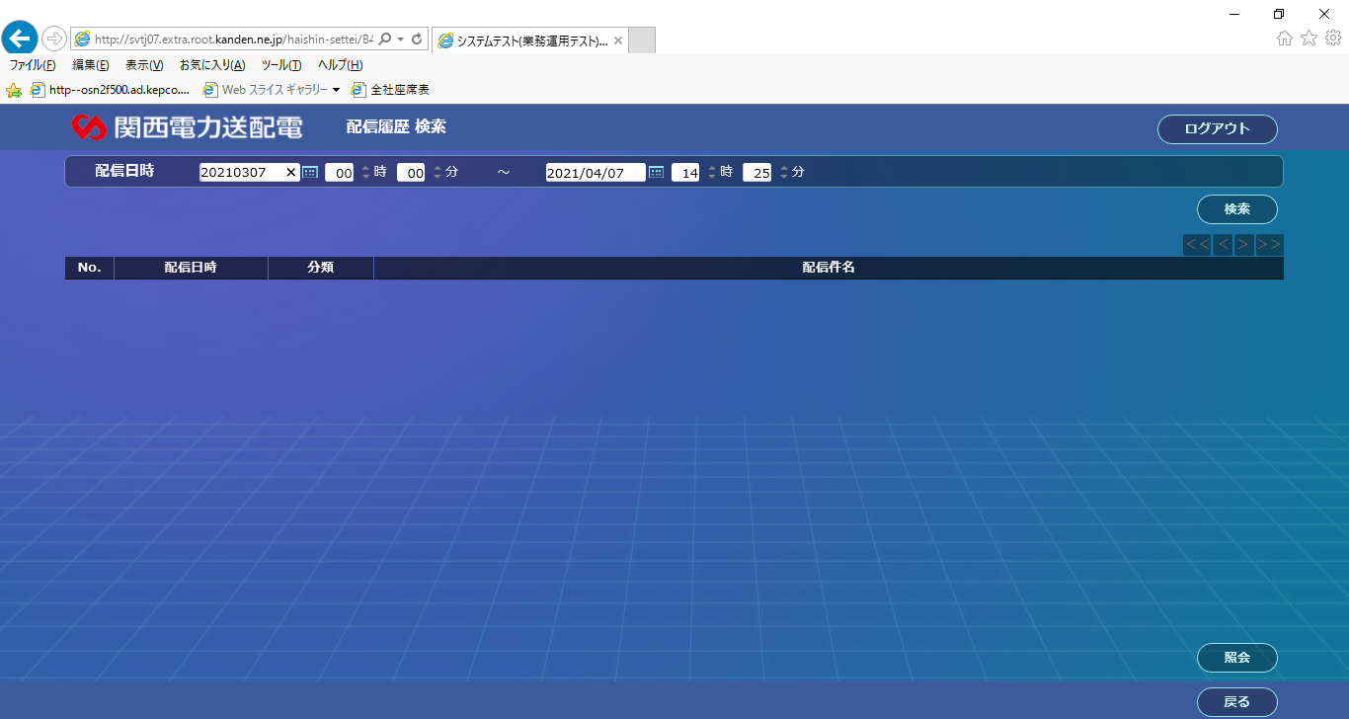
配信履歴確認画面
配信履歴確認画面
①検索対象とする期間を設定してください。
②検索を選択することで、検索対象期間内の配信件名が表示されます。
③配信件名が表示されますので、配信内容詳細を確認したい場合は、対象の配信件名を選択してください。
④照会を選択することで、選択した配信件名の配信内容詳細を確認頂けます。
⑤戻るを選択することで、移動前の画面へ戻ります。
①
②
③
④
⑤

Slide 17
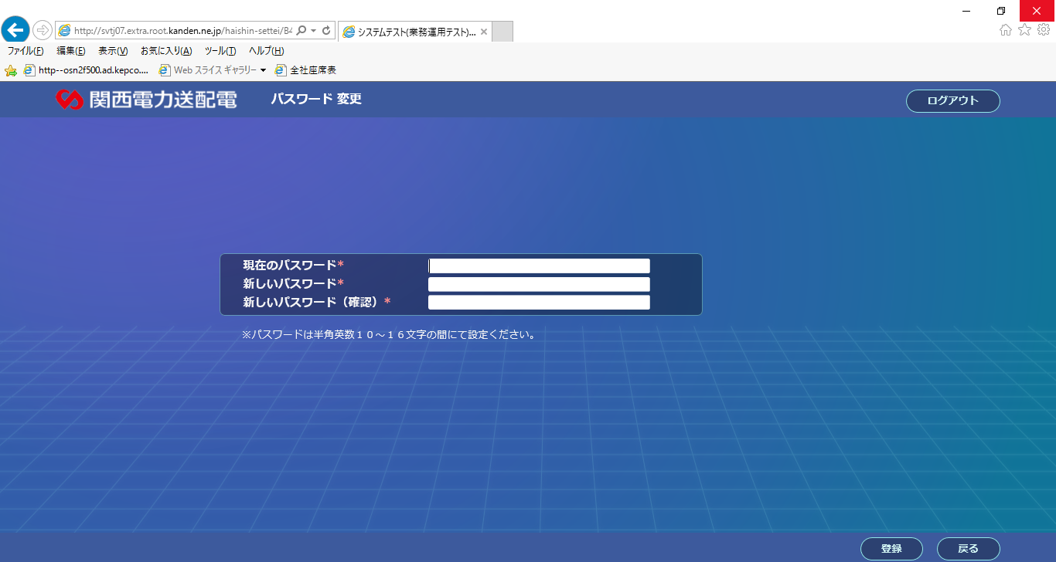
パスワード変更画面
パスワード変更画面
①現在のパスワードを入力してください。
②新しいパスワードを入力してください。
③登録を選択することで、新しいパスワードに変更されます。
④戻るを選択することで、移動前の画面へ戻ります。
①
②
③
④

Slide 18
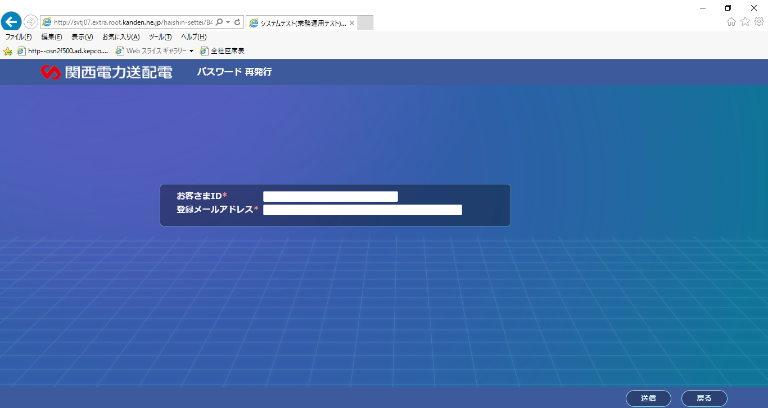
パスワード再発行画面
パスワード再発行画面
①お客さまＩＤを入力してください。
お客さまＩＤが不明の場合は、関西電力送配電までお問い合わせください。
②本サービスに登録済みのメールアドレスを入力してください。
③送信を選択することで、入力頂いたメールアドレスに再発行されたパスワードが送信されます。
※入力されたメールアドレスが登録済みでない場合は、パスワードは再発行されません。
※配信先をＦＡＸのみとされているお客さまは本画面でのパスワード再発行は出来ませんので、関西電力送配電までお問い合わせください。
①
②
③
④

Slide 19
エリアメール配信サービス
について

Slide 20
エリアメール配信サービスの説明
エリアメール配信イメージ
停電発生直後、タイムリーに情報を一斉配信
電力系統
事業者さまおよび官公庁・自治体さま
停電発生
※給電制御所システム，配電自動化システムにて感知しない停電は配信されません。
停電情報
システム
給電制御所システム
配電自動化システム
弊社と接続供給契約を締結されております事業者
さまおよび官公庁・自治体さまが対象です。
エリアメール配信の特徴
・配信先を複数設定可能
電子メールおよびＦＡＸによる受信先合計が５つまで設定可能です。
・配信地域を設定可能
必要な配信地域のみを設定可能です。

Slide 21
エリアメール配信サービスの配信の流れならびに配信例
お申込から配信開始までの流れ
配信例
①申込書の提出
所定の申込書に必要事項を記載のうえ、関西電力送配
電株式会社ネットワークサービスセンターへご提出いただ
きます。
※申込書のご提出は、申込書に記載の「ご利用条件」をご
確認いただき、ご了承のうえ、ご提出ください。
②配信設定の登録
申込書に基づき、関西電力送配電にて配信内容を設
定し、配信開始日をご連絡いたします。
③小売電気事業者さまの登録について
小売電気事業者さまにおいては、エリア別（大阪北、
大阪南、京都、兵庫西、兵庫東、奈良、滋賀、和歌山）の
配信登録も可能です。エリア別の配信地域は小売電気
事業者さまに設定頂いた配信地域を設定致します。
停電のお知らせ
事故問合せ番号 〇〇〇〇〇〇〇〇〇〇〇〇〇〇〇〇
○○○○年○月○日
関西電力送配電株式会社
下記の通り、停電が発生しました。
なお、記載内容は速報情報ですので、変更する場合がございます。
ご迷惑をお掛けしまして大変申し訳ございません。
<停電発生日時>
○○○○年○月○日○時○分頃
＜停電電力＞
○○kW
<現在停電地域>
合計： ○軒
大阪府 ：合計○軒
豊能郡能勢町： 合計 ○軒
粟栖 ○軒
天王 ○軒
山辺 ○軒
<発生時停電地域>
合計： ○軒
大阪府 ：合計○軒
豊能郡能勢町： 合計 ○軒
粟栖 ○軒
天王 ○軒
山辺 ○軒
最新情報はHPにてご確認ください。
HPの更新には時間がかかる場合があります。
<HPリンク先URL掲載>
以上

Slide 22
ご利用にあたって
下記の「利用条件」をあらかじめご了承のうえ、申込書をご提出ください。
ご利用条件
１．関西電力送配電株式会社（以下、｢関西電力送配電｣ といいます。）は、申込のあった地域における停電が発生した場合、エリアメール配信サービス（以下、｢本サービス｣といいます。）として、停電情報を配信いたします。なお、停電情報は、貴社が指定した配信先に配信いたします。
２．配信先を変更する場合は、本サービスシステム画面から設定変更を行ってください。
３．申込内容の廃止を希望される場合、廃止申込書を提出してください。
４．関西電力送配電は、本サービスに登録されたメールアドレスおよびＦＡＸ番号については、本サービスにおいて使用し、それ以外の目的には使用しません。
５．本サービスの提供について、以下の事項にご留意いただいた上で、停電情報等は参考情報としてご利用ください。
（１）誤報が配信される場合があること。
（２）関西電力送配電以外の方の所有設備の不具合に起因する停電の場合等、停電等の具体的な状況によっては停電情報等を配信できない場合があること。
（３）停電情報等に含まれる数値については、停電情報等の配信後に変更される場合があること。
（４）システムメンテナンス等により予告なく本サービスを停止することがあること。
６．本サービスにより知り得た情報については、利用目的以外の利用は認めません。
７．前項に反し、関西電力送配電または第三者に損害を与えた場合、直ちにその損害を賠償していただきます。
８．本利用条件に反した場合、事前に通告・催告なく、関西電力送配電の判断で本サービスを一時停止または解除する場合があります。
９．関西電力送配電は、本サービスのご利用者が、本サービスに依拠し、または停電情報等を信頼して行った行動等により被った、いかなる生命、身体、財産上の損失または損害についても責任を負いかねますので、あらかじめご了承ください。

